Slide 1
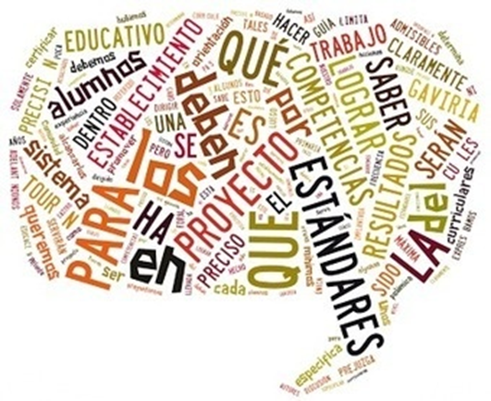
Hoy vamos a…
Unit 3
Examen: lunes el 18 de septiembre (18/9/2017)
Themes/Topics:
Corregir los examenes
Empezar unidad 3 (Unit 3)
Aprender
  Los paises hispanohablantes
  Las ciudades capitales
  Las nacionalidades
Hispanic Heritage Month
Geography of 21 Spanish-speaking countries with nationalities
Culture
1.1, 1.3, 2.1, 2.2, 3.1, 3.2, 4.1, 4.2, & 5.1

Slide 2
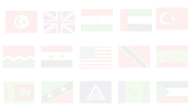
El Mundo
Hispano

Slide 3
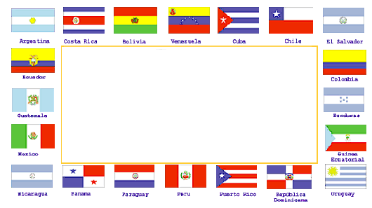
Los Países Hispano-Hablantes,
Las Capitales, Los Continentes, y Las Nacionalidades

Slide 4
Important Vocab
Continent (s)
Country (ies)
City (ies)
Capital (s)
is in
Which is?
Continente (s)
País (es)
Ciudad (es)
Capital (es)
Está en
Cuál es?

Slide 5
Se habla español en…
Sudamérica
América Central
Las Antillas
Venezuela
Colombia
Ecuador
Perú
Bolivia
Chile
Argentina
Uruguay
Paraguay
México
Guatemala
El Salvador
Costa Rica
Panamá
Nicaragua
Honduras
Cuba
República Dominicana
Puerto Rico
Europa
España
Guinea Ecuatorial
África
21 países!!!

Slide 6
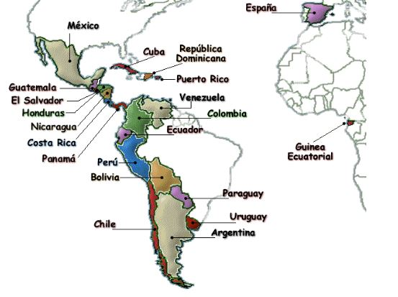
El Mapa
Norteamérica
Europa
Los Estados Unidos, E.E.U.U.
Las Antillas
África
América Central
Sudamérica

Slide 7

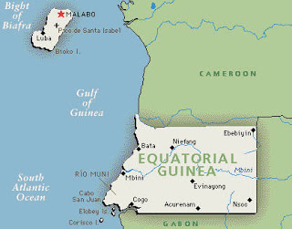
Las Antillas
España
Cuba
Puerto Rico
La República
Dominicana
La Europa
México y la
América Central
La África
La Sudamérica

Slide 8
México y la América Central
Honduras
México
Nicaragua
Guatemala
El Salvador
Costa Rica
Panamá

Slide 9
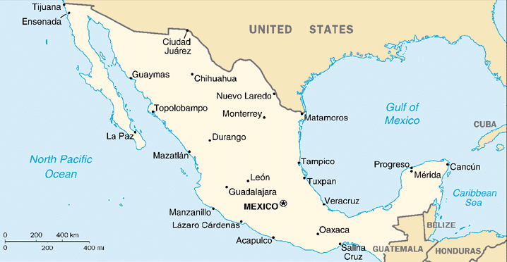
México
México D.F.
(La Ciudad de México)
mexicano

Slide 10
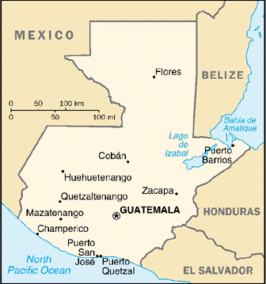
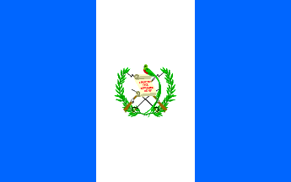
Guatemala
La Ciudad de Guatemala
guatemalteco

Slide 11
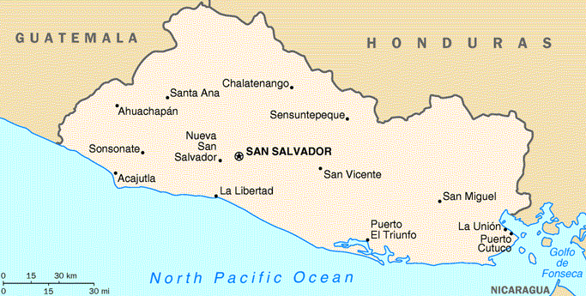

El Salvador
San Salvador
salvadoreño

Slide 12
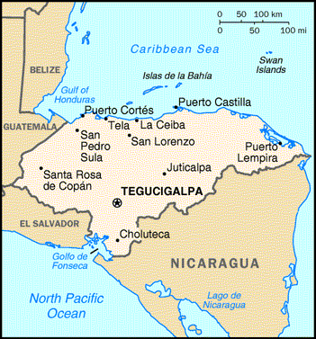
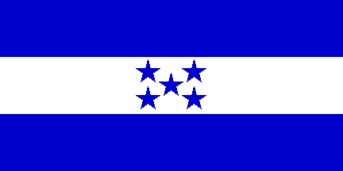
Honduras
Tegucigalpa
hondureño

Slide 13
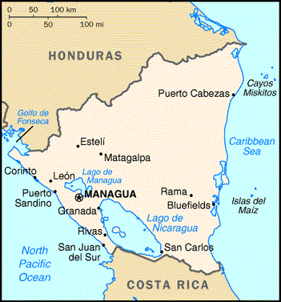
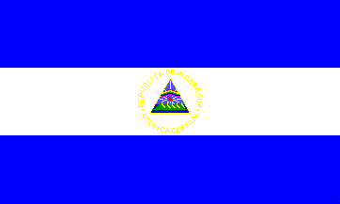
Nicaragua
Managua
nicaragüense

Slide 14
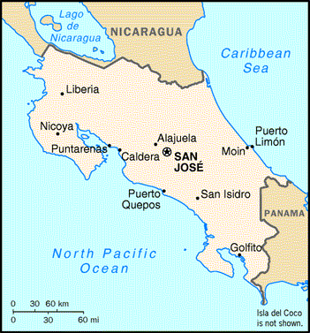
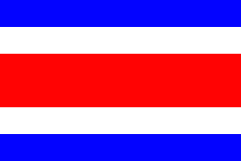
Costa Rica
San José
costarricense

Slide 15
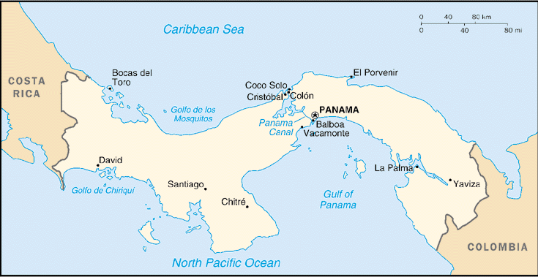
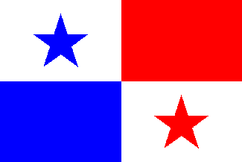
Panamá
La Ciudad de Panamá
panameño

Slide 16
La América del Sur
Venezuela
Colombia
Ecuador
Perú
Bolivia
Paraguay
Chile
Uruguay
La Argentina

Slide 17
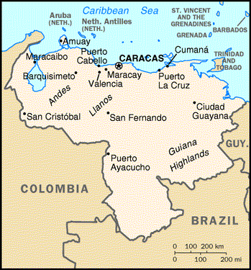
Venezuela
Caracas
venezolano

Slide 18
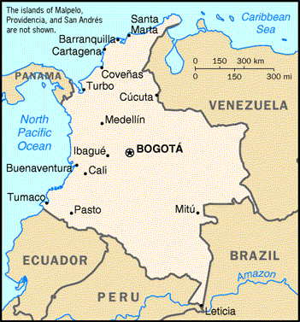
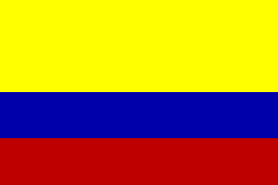
Colombia
Bogotá
colombiano

Slide 19
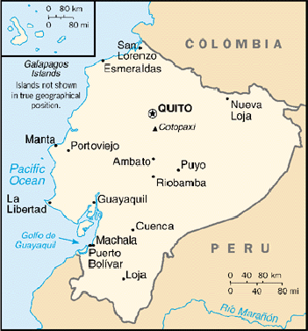
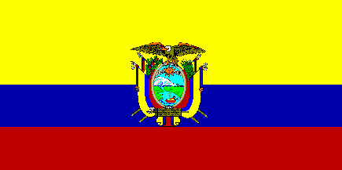
Ecuador
Quito
ecuatoriano

Slide 20
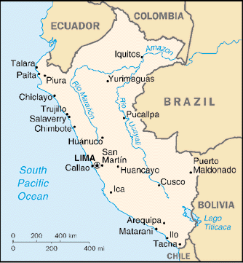

(El) Perú
Lima
peruano

Slide 21
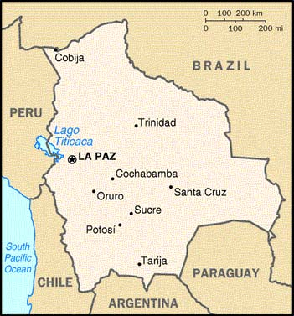
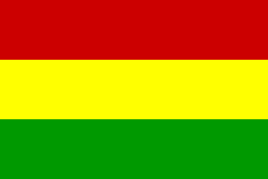
Bolivia
La Paz (Sucre)
boliviano

Slide 22
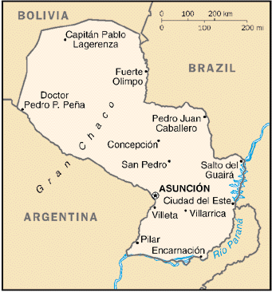
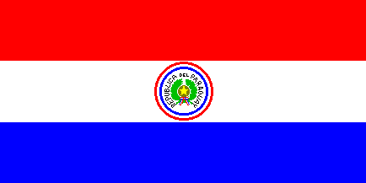
Paraguay
Asunción
paraguayo

Slide 23
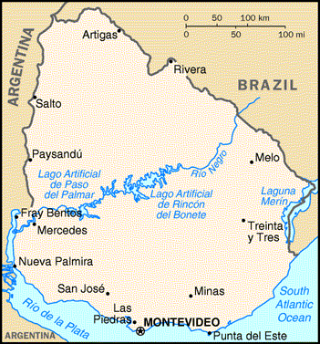

Uruguay
Montevideo
uruguayo

Slide 24
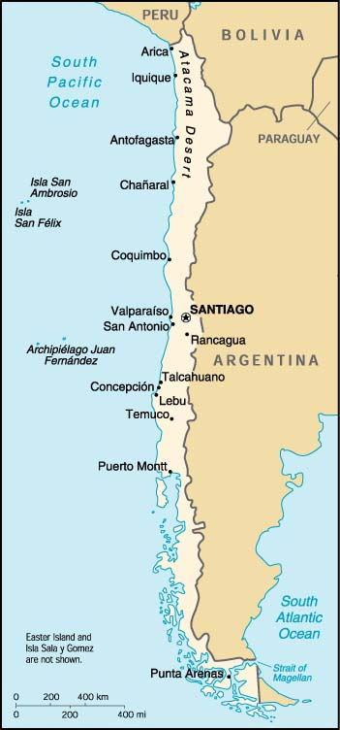
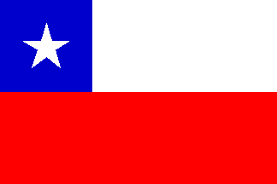
Chile
Santiago
chileno

Slide 25
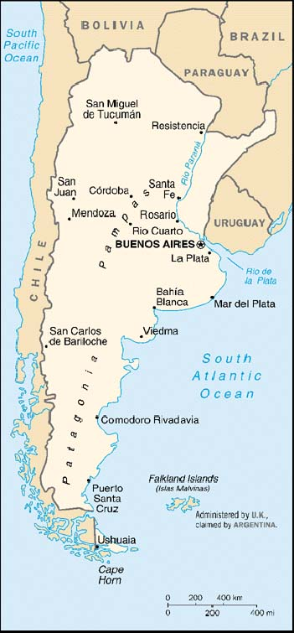
La Argentina
Buenos Aires
argentino

Slide 26
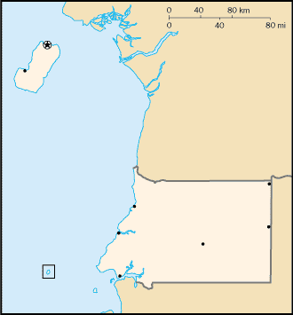
Las Antillas
Puerto
Rico
Cuba
La República
Dominicana
Guinea Ecuatorial (en África)
España

Slide 27
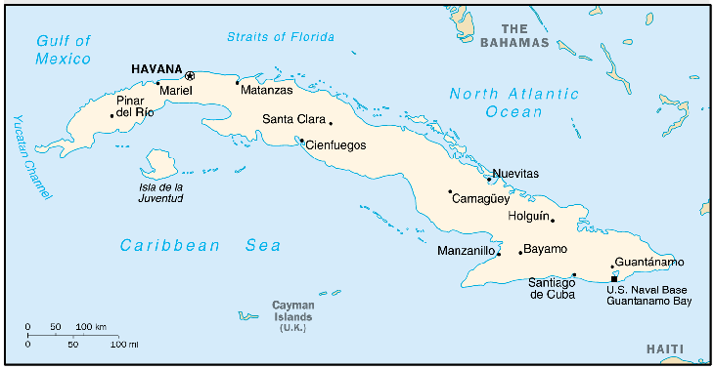
Cuba
La Habana
cubano

Slide 28
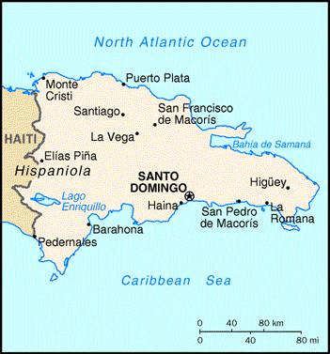
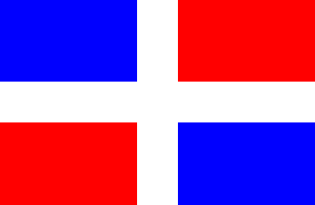
La República
Dominicana
Santo Domingo
dominicano

Slide 29
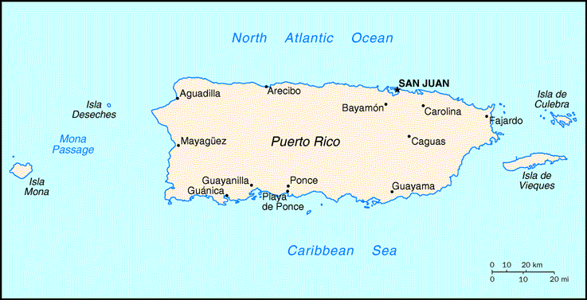
Puerto Rico
San Juan
puertorriqueño

Slide 30
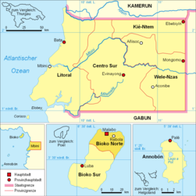

Guinea Ecuatorial
Malabo
ecuatoguineano

Slide 31
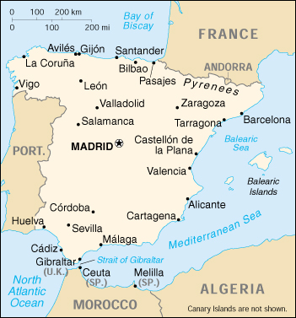
España
Madrid
español

Slide 32
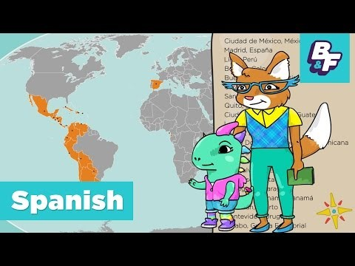
Notes:
https://www.youtube.com/watch?v=2ETVGEDEipk

Slide 33
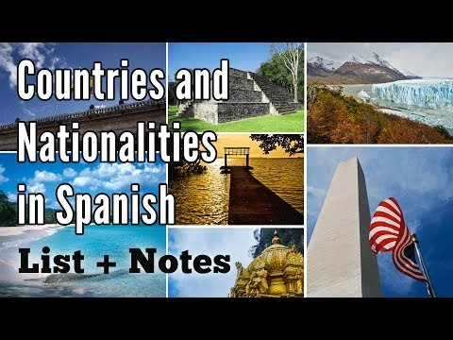
Notes:
https://www.youtube.com/watch?v=WzE0H5T1Ddc

Slide 34
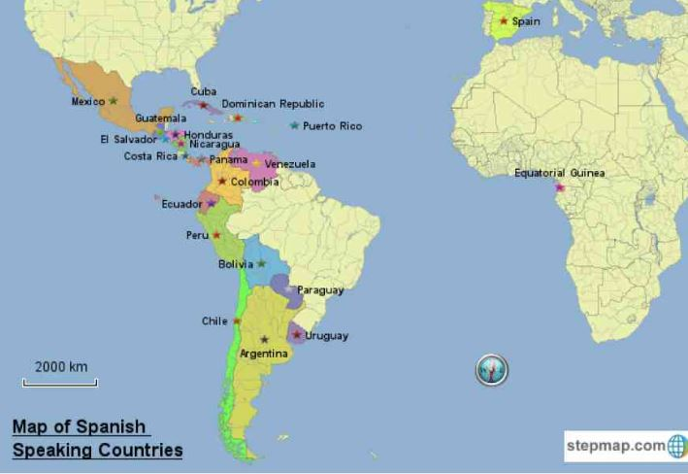
Los continentes y países…
Los Países y Los Continentes
Norteamérica
Europa
¿Dónde está Nicaragua?
Nicaragua está en América Central.
¿Dónde está Argentina?
Argentina está en Sur América.
¿Dónde estáN los Estados Unidos?
Los EE.UU estáN en Norteamérica.
América Central
Las Ciudades y Los Países
¿Dónde está Santiago?
Santiago está en Chile.
¿Dónde está Caracas?
Caracas está en Venezuela.
Sur América

Slide 35
¿Dónde está(n)? = Where is(are)?
Está(n) en = Is(Are) in

Slide 36
Practica
Los Continentes
Los Países
¿Dónde está Honduras?
  Honduras está en América Central
¿Dónde está Colombia?
  Colombia está en Sur América
¿Dónde está México?
  México está en América Central
¿Dónde está Chile?
  Chile está en Sur América
Dónde estáN los Estados Unidos?
  Los Estados Unidos estáN en Norteamérica
¿Dónde está Bogotá?
  Bogotá está en Colombia
¿Dónde está Ciudad de México?
  Ciudad de México está en México
¿Dónde está Caracas?
  Caracas está en Venezuela
¿Dónde está San José?
  San José está en Costa Rica
¿Dónde está Madrid?
  Madrid está en España

Slide 37
¿Cuál es? = Which is? es… = is..

Slide 38
Practica
¿Cuál es la capital de Honduras?
  La capital de honduras es Tegucigalpa
¿Cuál es la capital de Colombia?
  La capital de Colombia es Bogotá
¿Cuál es la capital de México?
  La capital de México es Ciudad de México
¿Cuál es la capital de Chile?
  La capital de Chile es Santiago
¿Cuál es la capital de España?
  La capital de España es Madrid
¿Cuál es la capital de Cuba?
  La capital de Cuba es La Habana
¿Cuál es la capital de Panamá?
  La capital de Panamá es Panamá

Slide 39
El FIN

